Slide 1



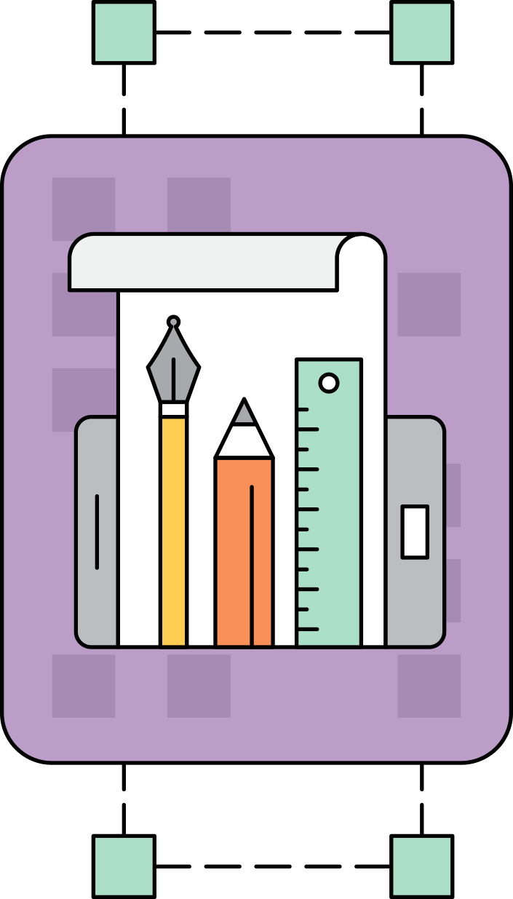

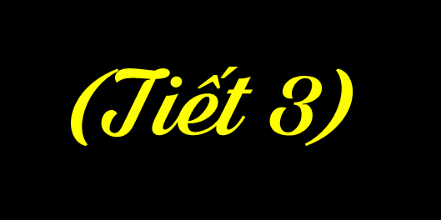



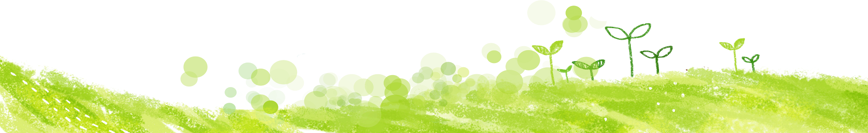
TOÁN 3
TRANG 37

Slide 2
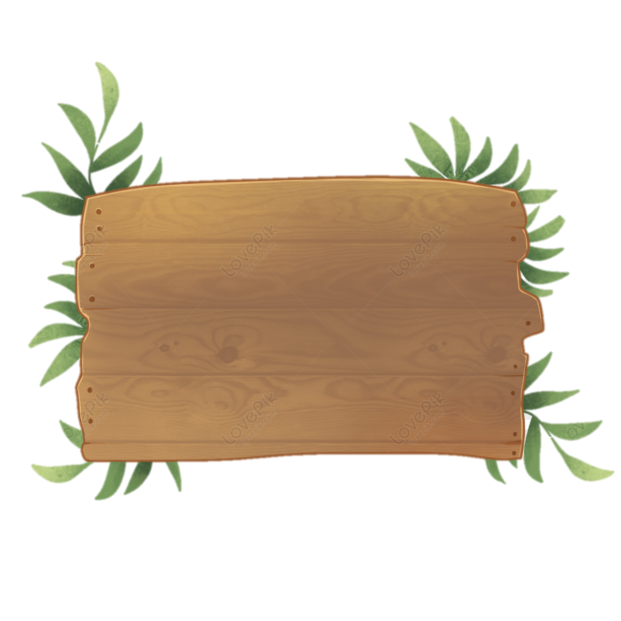

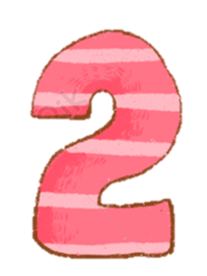
Yêu cầu cần đạt
Tiếp tục củng cố về tính diện tích hình chữ nhật, hình vuông.
Giải quyết được một số tình huống thực tế liên quan đến chu vi, diện tích các hình đã học.

Slide 3
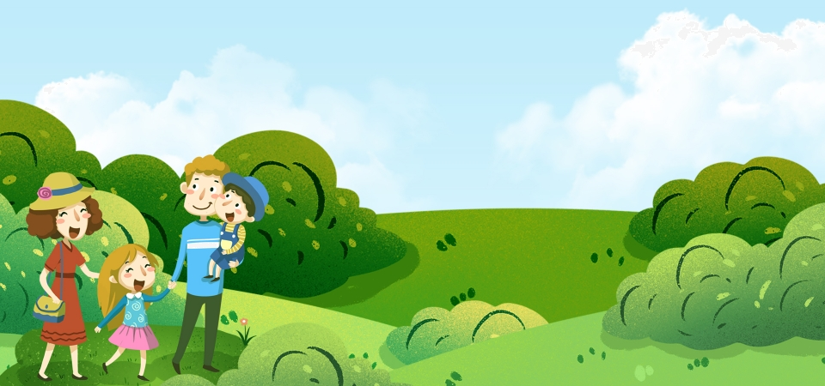


KHỞI ĐỘNG

Slide 4


Hình vuông có cạnh 5 cm thì chu bằng bao nhiêu?
Đáp án: 20 cm

Slide 5
Hình chữ nhật có chiều dài 8 cm và chiều rộng 6 cm thì diện tích bằng bao nhiêu?
Đáp án: 48 cm²

Slide 6




Slide 7
1
Để sửa chữa một mảng nền nhà cần dùng 2 tấm gỗ lát sàn, mỗi tấm có dạng hình chữ nhật với chiều dài 45 cm và chiều rộng 9 cm. Hỏi diện tích mảng nền nhà cần sửa chữa là bao nhiêu xăng-ti-mét vuông?
Tóm tắt:
45 cm
Dùng:
2 tấm gỗ hình chữ nhật
9 cm
Mỗi tấm gỗ, chiều dài :
45 cm
45 cm
chiều rộng:
9 cm
Diện tích nền cần sửa:
…. cm² ?
9 cm

Slide 8
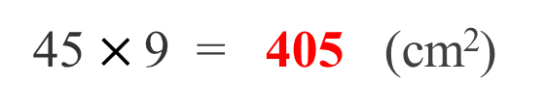
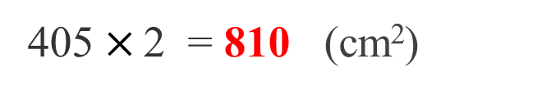
1
Để sửa chữa một mảng nền nhà cần dùng 2 tấm gỗ lát sàn, mỗi tấm có dạng hình chữ nhật với chiều dài 45 cm và chiều rộng 9 cm. Hỏi diện tích mảng nền nhà cần sửa chữa là bao nhiêu xăng-ti-mét vuông?
Tóm tắt
Bài giải
Dùng:
2 tấm gỗ hình chữ nhật
Diện tích một tấm gỗ lát sàn là:
Mỗi tấm gỗ, chiều dài:
45 cm
45 $×$ 9 = 405 (cm²)
chiều rộng:
9 cm
Diện tích mảng nền nhà cần sửa chữa là:
Diện tích nền cần sửa:
... cm² ?
405 $×$ 2 = 810 (cm²)
Đáp số:
810 cm²

Slide 9
2
Hình H gồm hình chữ nhật ABCD và hình chữ nhật DMNP như hình bên.
6 cm
A
B
a) Tính diện tích mỗi hình hình chữ nhật có trong hình vẽ.
b) Tính diện tích hình H.
8 cm
D
C
M
7 cm
P
N
10 cm
Hình H

Slide 10
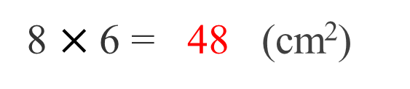
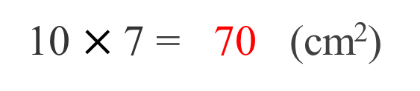
2
Bài giải :
6 cm
A
B
a) Diện tích hình chữ nhật ABCD là:
8 $×$ 6 = 48 (cm²)
8 cm
Diện tích hình chữ nhật DMNP là:
D
C
M
10 $×$ 7 = 70 (cm²)
7 cm
b) Diện tích hình H là:
48 + 70 = 118 (cm²)
P
N
Đáp số:
a) Hình vuông: 48 cm²
10 cm
Hình chữ nhật: 70 cm²
Hình H
b) Hình H: 118 cm²

Slide 11
3
Mai, Nam và Việt cắt được ba tờ giấy màu có kích thước như hình vẽ dưới đây. Biết tờ giấy màu của Nam có chu vi bằng tờ giấy màu của Việt nhưng có diện tích bé hơn. Em hãy xác định tờ giấy màu mà mỗi bạn đã cắt được.
4 cm
4 cm
6 cm
7 cm
5 cm
5 cm

Slide 12
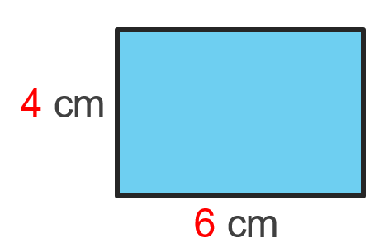
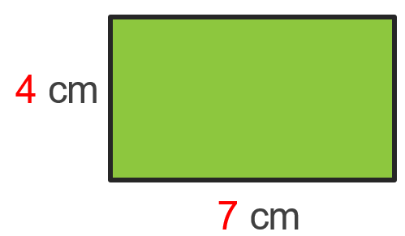
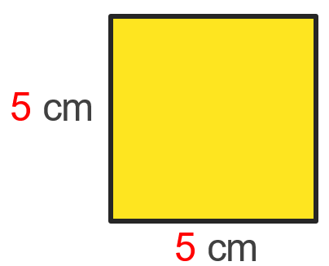
Mai, Nam và Việt cắt được ba tờ giấy màu có kích thước như hình vẽ dưới đây. Biết tờ giấy màu của Nam có chu vi bằng tờ giấy màu của Việt nhưng có diện tích bé hơn. Em hãy xác định tờ giấy màu mà mỗi bạn đã cắt được.
3
Tờ giấy màu
Chu vi
Diện tích
Nam
(6 + 4) x 2 = 20 (cm)
6 x 4 = 24 (cm²)
Mai
(7 + 4) x 2 = 22 (cm)
7 x 4 = 28 (cm²)
Việt
5 x 4 = 20 (cm)
5 x 5 = 25 (cm²)

Slide 13
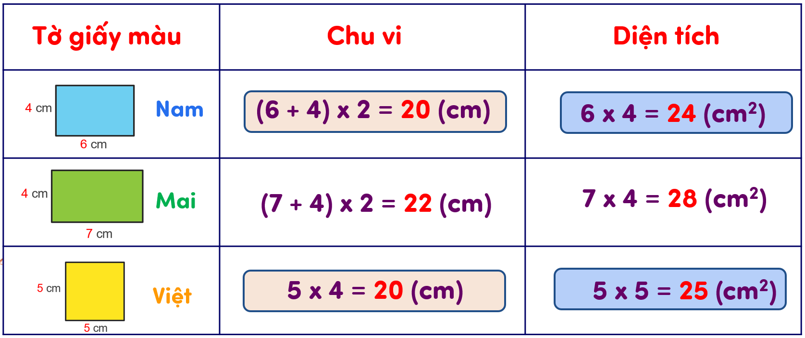
Mai, Nam và Việt cắt được ba tờ giấy màu có kích thước như hình vẽ dưới đây. Biết tờ giấy màu của Nam có chu vi bằng tờ giấy màu của Việt nhưng có diện tích bé hơn. Em hãy xác định tờ giấy màu mà mỗi bạn đã cắt được.
3
Kết quả:
+ Tờ giấy màu xanh dương là của Nam.
+ Tờ giấy màu xanh lá là của Mai.
+ Tờ giấy màu vàng là của Việt.

Slide 14



Thực hành để học sinh đo và tính diện tích.
Vật liệu: quyển vở, hộp bút, quyển truyện
1 số thước kẻ có vạch cm
Các tổ để thực hành đo, tính diện tích của quyển vở, hộp bút, quyển truyện.

Slide 15


Hoạt động tiếp nối
Ôn lại kiến thức đã học
Chuẩn bị bài sau: Phép cộng các số trong phạm vi 10 000

Slide 16



